Slide 1
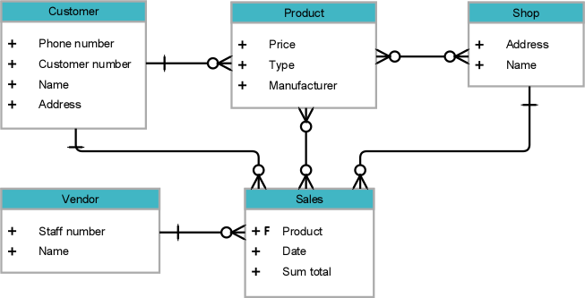
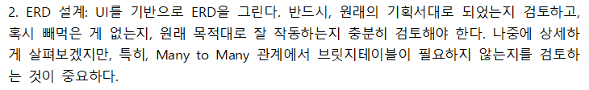
ERD 란?
Entity-relationship Diagram
Entity와 Entity 사이의 관계를 그림으로 나타낸 것!

Slide 2
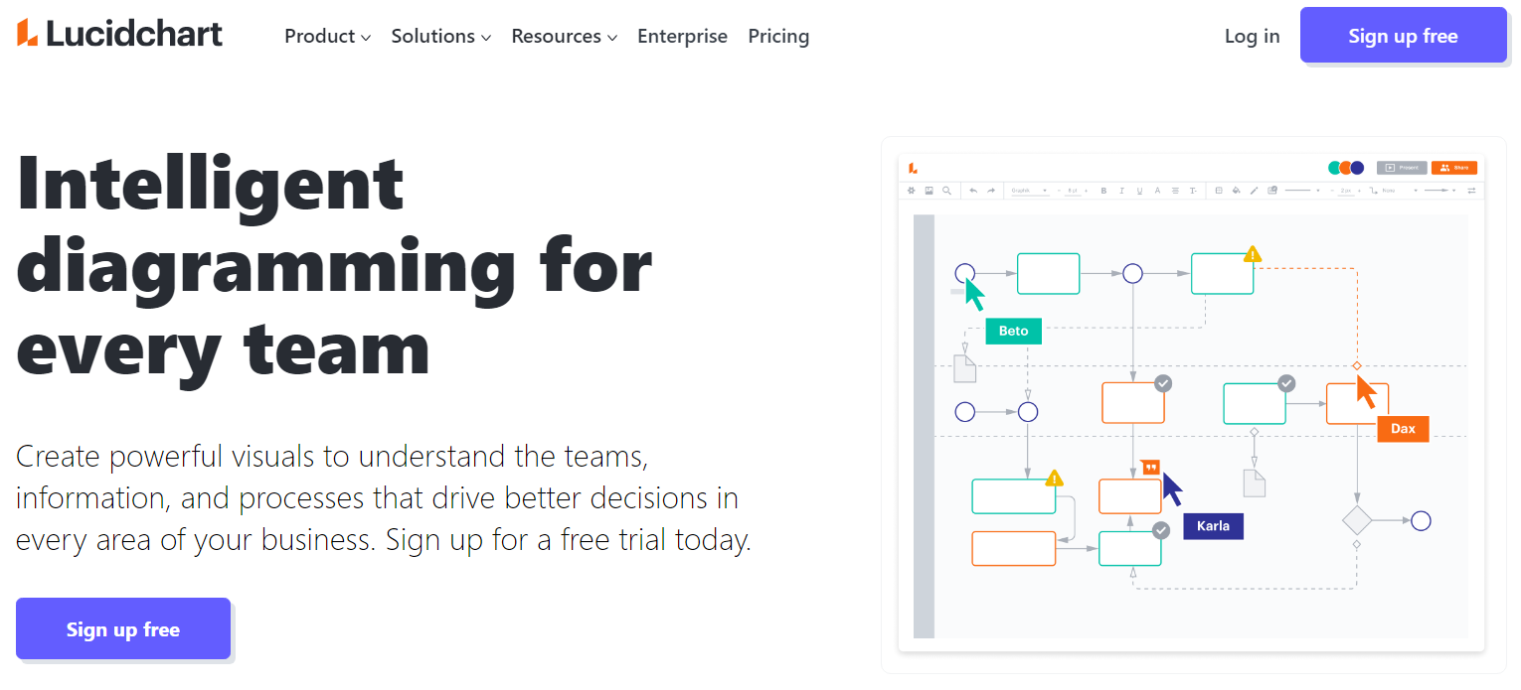
ERD 설계 - LucidChart

Slide 3
Entity
하나의 주제, 그룹
나중에 table이 됨
뒤에 나올 Attribute도 마찬가지지만,
‘쓰는 작업’에서 먼저 찾아라

Slide 4
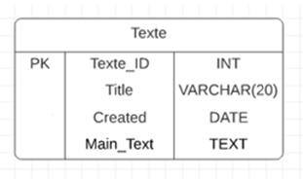
Attribute (field)
한국어로 ‘속성’
Entity의 하위 항목들이며, 실제 데이터
‘texte’ 의 Attribute: Texte_ID, Title, Created, Main_Text
나중에 column이 됨

